Slide 1
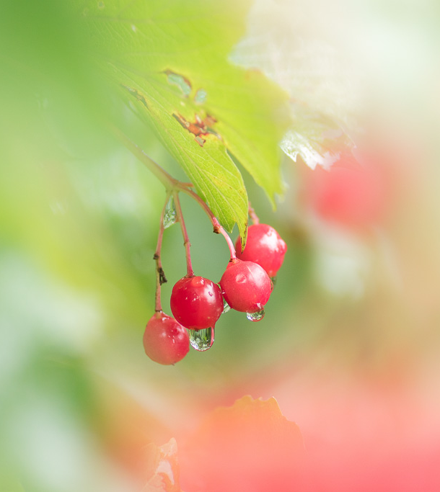
Bloemen, vruchten zaden
Les 3

Slide 2
Vandaag
Vruchten Vruchten zijn de organen waar zaden in vervoerd worden. Het nut van vruchten Na de bevruchting ontstaan zaden en vruchten. Het nut van zaadverspreiding De zaden kunnen wel of niet in de vrucht opgesloten zitten

Slide 3
Een zaad ontstaat uit een zaadbeginsel.
Bij bedektzadige planten zit er rond het zaad een omhulling. Bij naaktzadigen zoals naaldbomen is er geen omhulling. Elke bloemsoort maakt zijn eigen typen zaden. Soms zijn het er veel, soms is het er maar één. Voor elk zaad is een stuifmeelkorrel en een eicel nodig.

Slide 4
Net als bij zaden maakt elke bloemsoort ook zijn eigen typen vruchten. Sommige vruchten zijn vrij groot, zoals de avocado of meloen. Andere zijn heel klein, zoals de vrucht van de paardenbloem.
Veel vruchten ontstaan uit vruchtbeginsels.

Slide 5
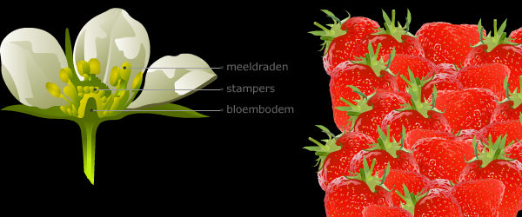
Bij enkele bekende vruchten eten we niet het vruchtbeginsel, maar de bloembodem. Een aardbei bestaat uit een rode bloembodem met daarop hele kleine vruchtjes. Een vruchtje bestaat uit een zaad met een heel dun vruchtvliesje.

Slide 6
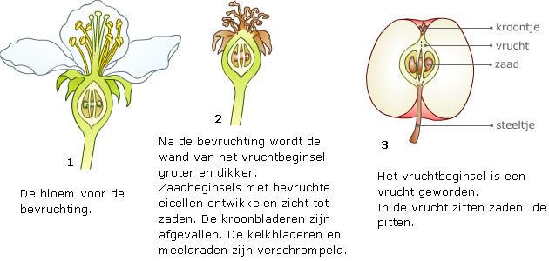
Een appel bestaat ook uit een bloembodem. Het klokhuis is de uitgegroeide stamper.

Slide 7
Het kost een plant veel energie om vruchten te maken. Waarom gebeurt dat dan eigenlijk?
In de afbeelding zie je verschillende vormen van vruchtverspreiding.

Slide 8
Lagen van de vrucht
Het pericarp van een vrucht vormt de vruchtwand bij zaadplanten en bestaat uit de volgende drie lagen:
Exocarp. De buitenste laag. Bij onder andere de perzik en sinaasappel de schil genoemd.
Mesocarp. Het vruchtvlees of een deel van het vruchtvlees. Bij de sinaasappel het witte gedeelte om het vruchtvlees.
Endocarp. Bijvoorbeeld de stenige wand van een perzikpit, kersenpit, pruimenpit of die van de bramenpitjes. In de pit zit het eigenlijke zaad.

Slide 9
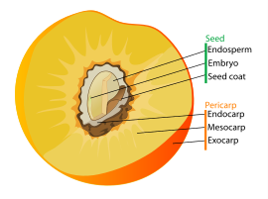
De lagen van het pericarp kunnen even dik zijn en:
vlezig (bes),
met een droge en niet verhoute wand (doosvrucht)
verhout (noot)

Slide 10
Vruchttype
Droge vruchten
Eenzadige en niet openspringen - Graanvrucht (caryopsis):Vruchtwand met de zaadhuid vergroeid en veelal omgeven door een schudblad (kafje)(grassen) - Dopvrucht: Vruchtwand en zaadhuid niet vergroeid, ontstaan meestal uit 1hokkig vruchtbeginsel (zonnebloem,paardenbloem,boterbloem) - Noot: Vruchtwand is 1 of meerhokkig (kastanje, beuk, eik, walnoot, hazelnoot

Slide 12
Vlezige vruchten
- Bes: zaden zitten vrij in het vruchtmoes (soms vloeibaar) (tomaat, druif, banaan, meloen, komkommer)
- Citrusvrucht: leerachtige kleurige, etherische oliën bevattende dunne buitenlaag sponzige witte geurloze en smaakloze middenlaag en de vliezige binnenlaag bevat de sapzakjes
- Steenvruchten: vlezig mesocarp en hard endocarp) enkelvoudig (kers, perzik, pruim, nectarin, mango) samengesteld (vlier, hulst)
- Pitvruchten: endocarp rond de zaden is leerachtig (klokhuis), het mesocarp vormt het vruchtvlees en de schil (exocarp) is zeer dun. (appel, peer)

Slide 13
Fasen in de vruchtontwikkeling
Eerste stadium
Ontwikkelen zaadknoppen Uitgroeien bloembodem. De zaadknoppen produceren het groeihormoon cytokinine.(celdeling)
Tweede stadium
Vrucht is al in grootte toegenomen. Het zaad gaat andere hormonen produceren. Afhankelijk van de soort zijn dit gibberellinezuur of auxine. (Vergroten van de cellen)
Derde stadium
Het vruchtbeginsel begint al echte vorm aan te nemen. De zaadjes binnen in het fruit zijn al echte zaden geworden en hebben een gedroogde zaadmantel

Slide 14
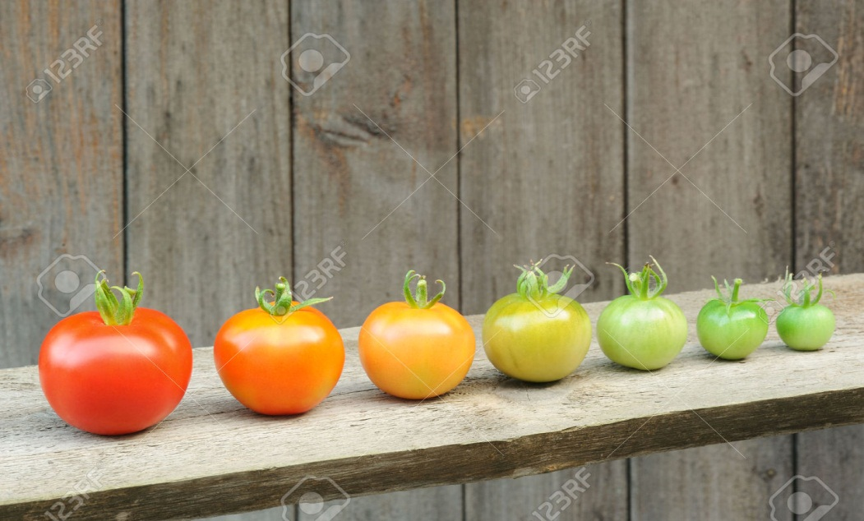
Vierde stadium
Het fruit volgroeid, maar de vrucht is nog steeds zuur, melig, groen en hard. Het fruit is nog niet rijp.
Vijfde stadium
Ethyleen zorgt voor de verhoogde productie van bepaalde enzymen. Zuur deeltjes worden afgebroken. Zetmeel wordt omgezet in suikers. Water wordt opgenomen.

Slide 15
Een kiemplantje kan alleen uitgroeien tot een volwassen plant als het genoeg licht, water en voedingsstoffen krijgt.
Vogels en andere dieren eten vruchten zoals eikels en beukennootjes. De vogels verteren de vruchten en poepen de zaden uit. Op deze manier vindt er dierverspreiding plaats van zaden.
De zaden kunnen dan ver weg van de moederplant kiemen en groeien.
Een volwassen plant maakt weer nieuwe vruchten en zaden. Zo blijft de soort in stand

Slide 16
Vruchten worden voornamelijk verspreid door dieren (zoöchorie), de wind (anemochorie), water (hydrochorie) en bepaalde insecten (myrmecochorie).

Slide 17
Opdracht
Zoek de volgende vruchten, maak een foto, ontleed hem en omschrijf de onderdelen pericarp, exocarp, mesocarp en endocarp :
Eenzadige/niet openspringende → graanvrucht en noot
Meerzadige/openspringende → doosvrucht
Vlezige vrucht
Ga verder met je verslag van vorige week!

